Slide 1
DataTables
汇报人：秦冲

Slide 2
DataTables — 目录
DataTables简介
基本用法
项目中应用以及举例
总结
汇报人：白春飞

Slide 3
DataTables — 简介
Datatables是一款jquery表格插件。它是一个高度灵活的工具，可以将任何
HTML表格添加高级的交互功能。
DataTables的使用场景
DataTables的特性
汇报人：白春飞
Notes:
1.DataTables是一个基于HTML/CSS/JavaScript的前端列表组件；基于jquery
2.使用于没有专业美工或前端工程师来配合我们做页面，或者没有大量的时间去写页面，这时候我们就可以使用dataTables这个插件来帮助我们显示想展示的数据，dataTables的风格简洁美观，我们的情报项目和舆情项目中都使用了dataTables这个插件
3.特性：分页、即时搜索和排序；几乎支持任何数据源：DOM，JavaScript，Ajax和服务器处理；支持不同的主题DataTables, jQuery UI, Bootstrap, Foundation；各式各样的扩展: Editor, TableTools, FixedColumns；
丰富多样的option和强大的API；支持国际化；开源，经过大量测试比较稳定可靠

Slide 4
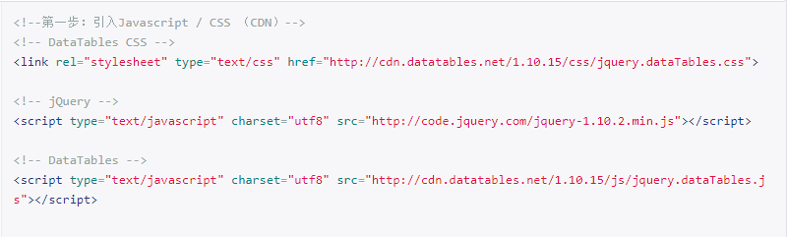
DataTables — 基本用法
安装
在你的项目中使用 DataTables，只需要引入三个文件即可，jQuery库，一个DT的核心js文件和一个DT的css文件，
下载去DataTables中文网 http://www.datatables.club/
汇报人：白春飞
Notes:
不过你要将下载的dataTables压缩包中的相关支持的js和css文件导入到工程中

Slide 5
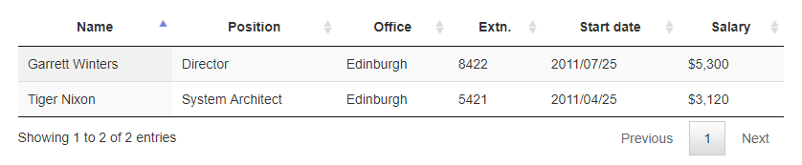
DataTables — 基本用法
Data
数据是复杂的,并且所有的数据是不一样的。因此 DataTables 中有很多的选项可用于配置如何获得表中的数据显示,
以及如何处理这些复杂的数据。
这里讨论 DataTables 处理数据的三个核心概念：处理模式、数据类型和数据源
处理模式（Processing modes）：DataTables 中有两种不同的方式处理数据(排序、搜索、分页等)
（1）逻辑分页：客户端处理（Client）—— 所有的数据集预先加载（一次获取所有数据），数据处理都是在浏览
器中完成的；
（2）物理分页：服务器端处理（ServerSide）—— 数据处理是在服务器上执行（页面只处理当前页的数据);
数据源类型(Data source types)：DataTables 使用的数据源必须是一个数组，数组里的每一项将显示在你定义的行
上面，DataTables 可以使用三种基本的 JavaScript 数据类型来作为数据源：数组(Arrays [])、对象(objects {})、
实例(new myclass())；
例如,对于一个6列的表格如下:
汇报人：白春飞
Notes:
1.处理模式：每种模式都有自己的优点和缺点,选择哪种模式是由你的数据量决定的，如果你的数据量特别大，有几万行甚至更多的话明显不适合使用客户端模式，客户端是一次获取所有数据这样未免反应太过缓慢。但是根据经验来看,数据少于 10,000 行你可以选择客户端模式,超过 10,000 行的使用服务器端处理。 请注意,两种处理模式不能同时使用,但是可以动态更改从一个模式到另一个。
PS:当然这个不是一定的，针对数据是可增长的，不确定最终数据是多少那么最好是选择服务器模式，如果是确定的数据，利用缓存选择客户端模式也未尝不可
2.数据源类型之数组类型：数组在 DataTables 中很容易使用当使用数组作为数据源,每个数组元素的数量必须等于表中的列数。

Slide 6
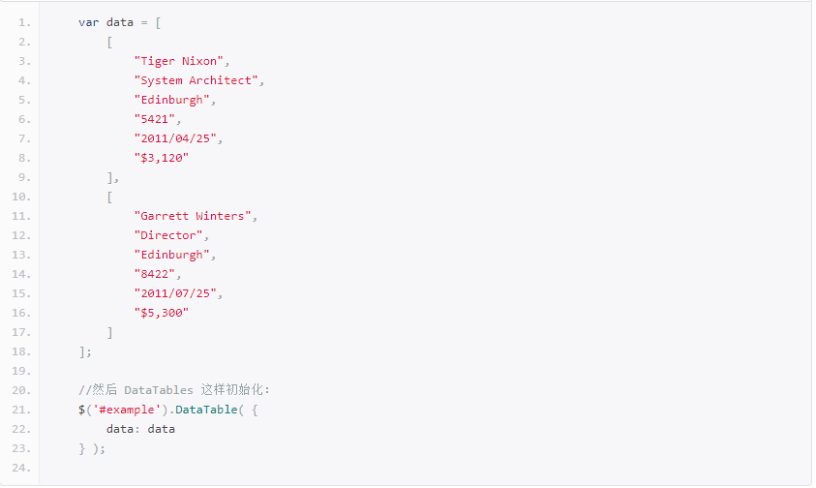
DataTables — 基本用法
Data
汇报人：白春飞

Slide 7
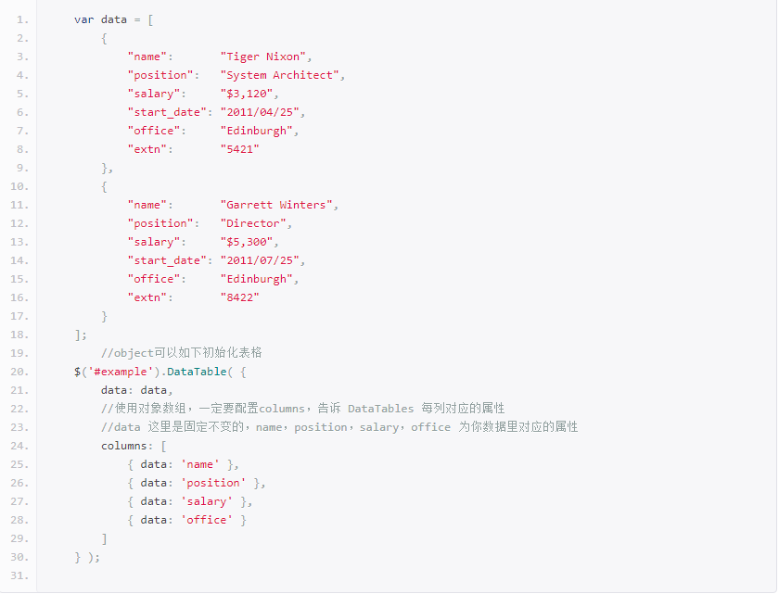
DataTables — 基本用法
对象（Objects）作为数据源
汇报人：白春飞
Notes:
1.对象看起来很直观，使用起来和数组略有不同。通过对象获得特定的数据非常简单， 你只需要使用一个属性的名字，而不是记住这个数组的索引，比如data.name，而不是data[0]；根据表格的需求显示，对象可以包含更多的信息,例如包括数据库的主键而用户是看不见的；使用对象前，你需要明确告诉 DataTables 那个属性对应那一列， 通过使用 columns.data 或者 columns.data 选项完成。
2.以上代码就是渲染成一个两行四列的表格，使用对象数组一定要配置columns，告诉dataTables每列对应的属性；data这里是不变的，name，position，salary，office为你数据里对应的属性，因为这边只配置了四列，所以即使在上面的代码中出现了6列的对应值关系，它也只会显示4列，因为你没有在columns配置对应列的属性；
3.还有一种情况是实例作为数据源，这种情况的话使用的不是太多，如果想了解的可以自己去官网看一下；

Slide 8
DataTables — 基本用法
Data Source
DataTables支持3种数据源显示
DOM
JavaScript
Ajax
汇报人：白春飞
Notes:
1.DOM：DataTables 初始化后，它会自动检查表格中的数据，如果存在即作为表显示的数据 （注意，如果你这时使用data或者ajax传递数据将不会显示），这是使用 DataTables 最简单的方法，渲染已经存在的table；注意,当使用DOM显示表,DataTables 将会把数据当做数组作为数据源(见上)。DataTables还可以直接把 DOM 数据转化为自己的内部数据对象；
2.JavaScript：你可以指定 DataTables 使用哪一种数据作为初始化，这些数据可以是数组，对象或者实例(见上)，只要 JavaScript 可以访问到数据就可以交给 DataTables 显示。查看 DataTables 的api，使用row.add()和row.remove()方法可以动态添加删除表格中的数据
3.Ajax：ajax和javascript数据很类似，你只需要指定要加载的数据的url即可。服务器端处理是一种特殊的数据源，每页的数据通过异步请求来显示相应的数据，这允许大量的数据集显示，怎么实现服务器处理；

Slide 9
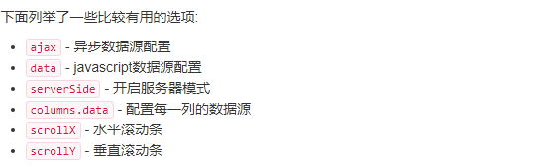
DataTables — 基本用法
选项
datatables中大量的选项可以用来定制你的表格展现给用户
设置选项（Setting Options）
datatables的配置是通过设置你定义的选项来完成的，如下：
$('#example').DataTable( {
paging: false，
scrollY: 400
} );
可以根据需要加入更多的选项来配置你的表格：常用选项如下
汇报人：白春飞
Notes:
1.通过设置paging选项，禁止表格分页(默认是打开的)，要在表格里使用滚动，你需要加上scrollY选项：

Slide 10
DataTables — 基本用法
样式
对于网站来说，风格设计是很重要的。Datatables为此做了考虑，提供了许多样式表可以无缝的和你的网站融
合在一起。Datatables有自己一套默认的样式，同时也集成了当前比较流行的前端css框架；
Default Styling options
Theme Creater
Theme Forest
BootStrap
Foundation
Jquery UI
国际化
汇报人：白春飞
Datatables默认的是英语，但是可以很容翻译成其他的语言。 由社区提供的超过50多种语言，让你在
Datatables中使用。
Notes:
1.默认的Datatables样式提供许多不同的功能，你可以给html元素指定不同的样式名来美化html表格，如行的样式，每个格子的样式，或者是鼠标停留时的高亮显示。你可以任意组合这些样式来达到理想的效果。
2.在线创建表格样式，这样可以达到理想的效果。
3.这是一个聚集了html/css模板的网站，有许多作者会发布他们自己的作品到上面，你只需要支付一点费用，就可以完全使用一套成品的模板，这样可以加速开发时间，也可以统一整个网站的风格
4.Bootstrap是一个CSS框架,允许您快速、轻松地构建一个用户界面，Datatables可以使用bootstrap来创建更加漂亮的表格。
5.同bootstrap一样，也是一个前端的css框架，不过foundation更倾向于移动设备。
6.Jquery UI是一款流行的javascript组件，它提供一套通用的样式，如果你的网站正在使用jQuery ui，那么Datatables可以为你的网站提供共同的外观和感觉。
国际化：Datatables中所使用的语言选项是通过 language 来配置的。 这是一个对象字符串，通过一个参数来描述Datatables的每个部分。 语言选项的完整参数可以参考 language 文档。

Slide 11
DataTables — 网络舆情监控项目应用
下载安装引入js文件
根据需要配置DataTables选项
汇报人：白春飞

Slide 12
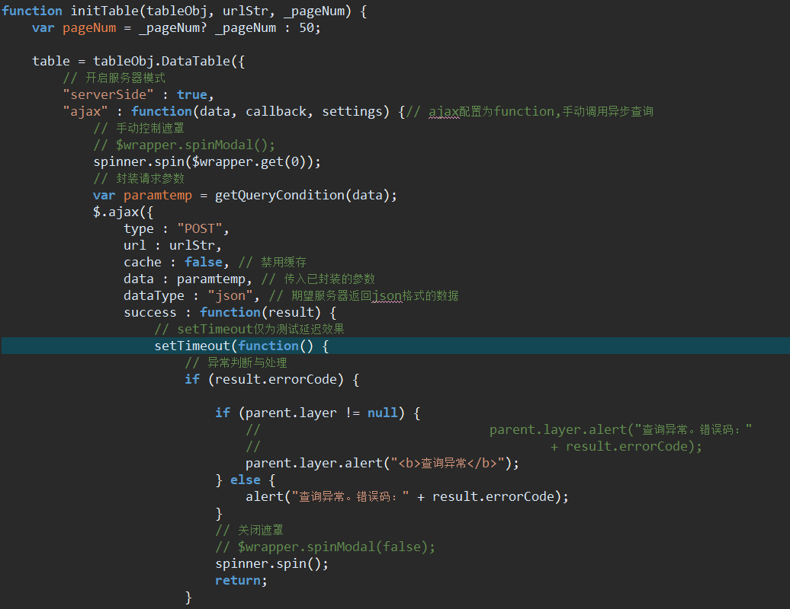
DataTables — 网络舆情监控项目应用
汇报人：白春飞
Notes:
1.项目中使用的方式是通过ajax异步获取数据填充到表格显示
2.作为一个函数，这个可以完全自己控制Ajax请求，请求参数，返回的数据都可以不受 DataTables 的影响。事实上你可以使用非Ajax请求，而直接使用本地储存。你可以直接从本地数据库获取数据交给 callback 去处理
3：function ajax( data, callback, settings )，data是要发送给服务器的数据，callback必须被执行，DataTables才能获取到数据;且将返回的数据作为callback()的唯一参数.(参数中可以配置Datatable的页面信息)，settings是DataTables的设置对象
4：serverSide为true设置为服务器处理模式，此模式下如：过滤、分页、排序的处理都放在服务器端进行。如果为false则为客户端模式，此模式下如：过滤、分页、排序的处理都在浏览器中进行。dataTables默认为客户端模式，但是当数据量比较大的时候我们需要开启服务端处理模式，这种情况下可以使用数据库来进行排序操作。 现代的数据库都针对这样的处理进行了优化，使用这样的方式能够让DataTables轻松应付几万条的记录排序、过滤。
使用服务器端处理模式时，DataTables会向服务器端发送必要的参数以说明所需的数据（如页码、过滤条件等）。 同时DataTable也需要从返回的参数中获取显示表格所需的参数。

Slide 13
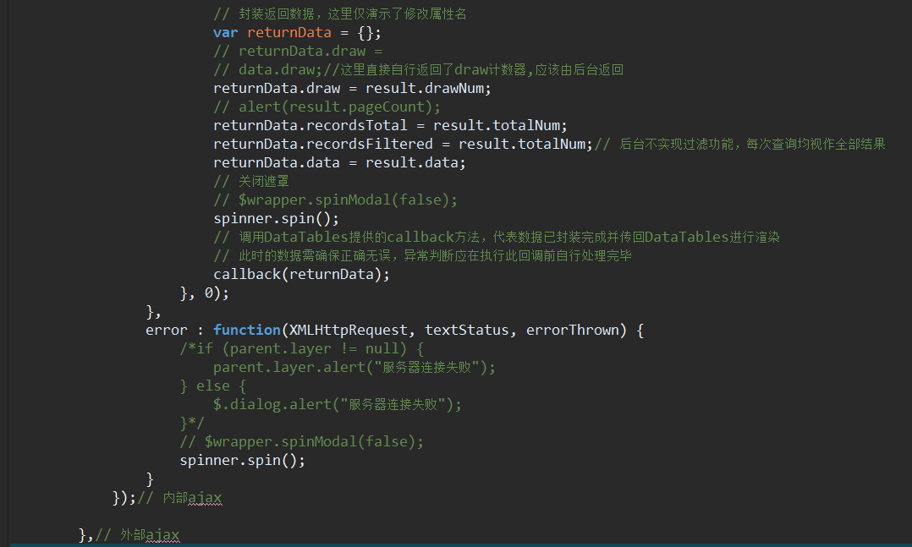
DataTables — 网络舆情监控项目应用
汇报人：白春飞
Notes:
1.因为我们采用服务器处理模式，一旦 DataTables 发送了请求，上面的参数就会传送给服务器，那么你需要接受到这些参数并做相应的逻辑处理然后按照下面的格式讲组装好的JSON数据返回 （不是每个参数都需要接受处理，根据自己的业务需要），
2.draw是必要处理的，Datatables发送的draw是多少那么服务器就返回多少；draw是绘制计数器。这个是用来确保Ajax从服务器返回的是对应的（Ajax是异步的，因此返回的顺序是不确定的）。
3.recordsTotal也是必要处理的，代表数据库中总记录的条数；
4.recordsFiltered也是必要处理的，过滤后的记录数（如果有接收到前台的过滤条件，则返回的是过滤后的记录数）
5.data也是必要的，表中中需要显示的数据。这是一个对象数组，也可以只是数组，区别在于 纯数组前台就不需要用 columns绑定数据，会自动按照顺序去显示 ，而对象数组则需要使用 columns绑定数据才能正常显示。我们这边使用的是对象数组；

Slide 14
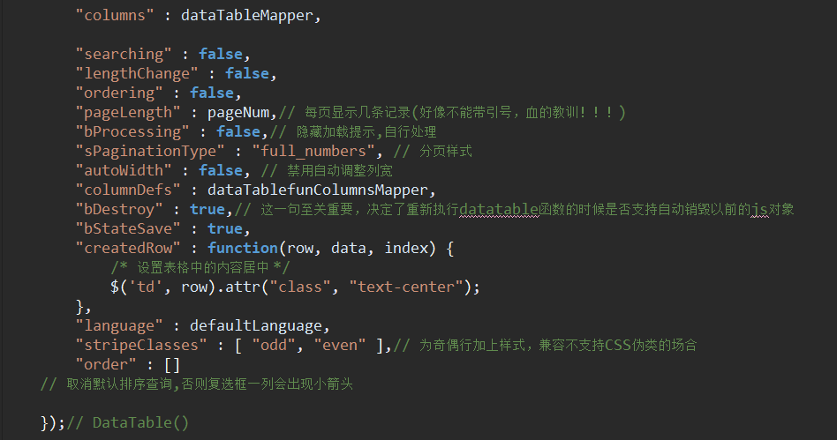
DataTables — 网络舆情监控项目应用
汇报人：白春飞
Notes:
1.searching、ordering为false，我们禁用了dataTables默认的搜索和排序功能；

Slide 15
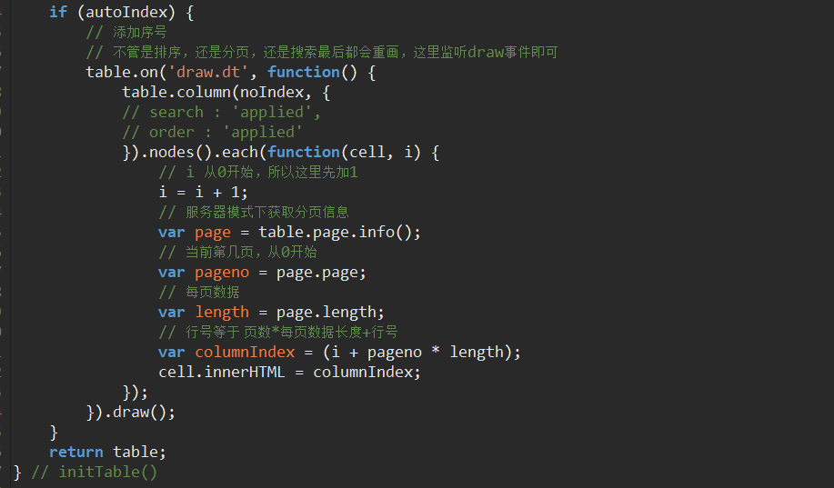
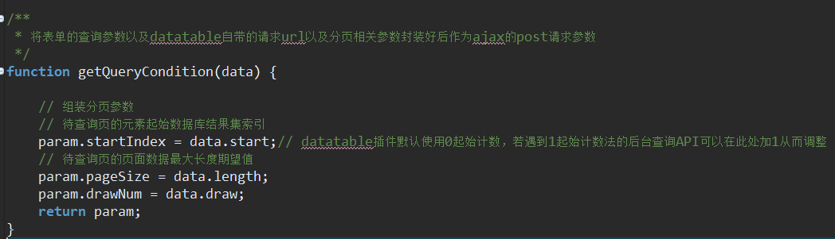
DataTables — 网络舆情监控项目应用
汇报人：白春飞
Notes:
1：on()方法用于监听DataTables的事件。只要传递你想要监听的事件，和一个回调函数，当事件被DataTables触发时，它将被激活。
2.当您执行添加或删除行，更改表的排序，过滤或分页这些操作时，你将希望DataTables更新显示以反映这些更改，这个方法提供此功能。

Slide 16
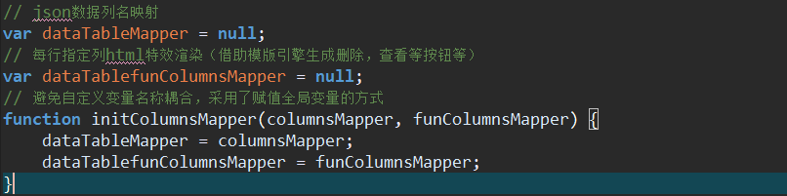
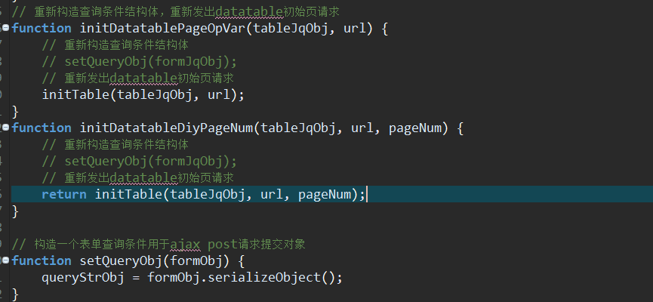
DataTables — 网络舆情监控项目应用
汇报人：白春飞

Slide 17
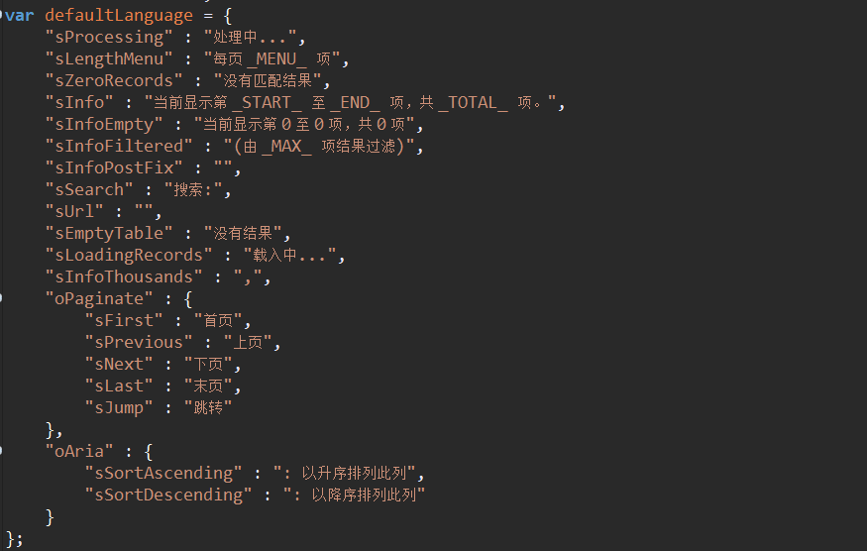
DataTables — 网络舆情监控项目应用
国际化
汇报人：白春飞

Slide 18
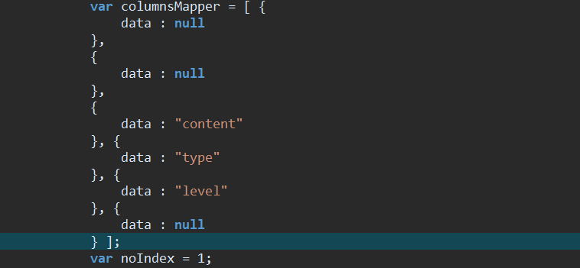
DataTables — 网络舆情监控项目应用
配置数据源
汇报人：白春飞

Slide 19
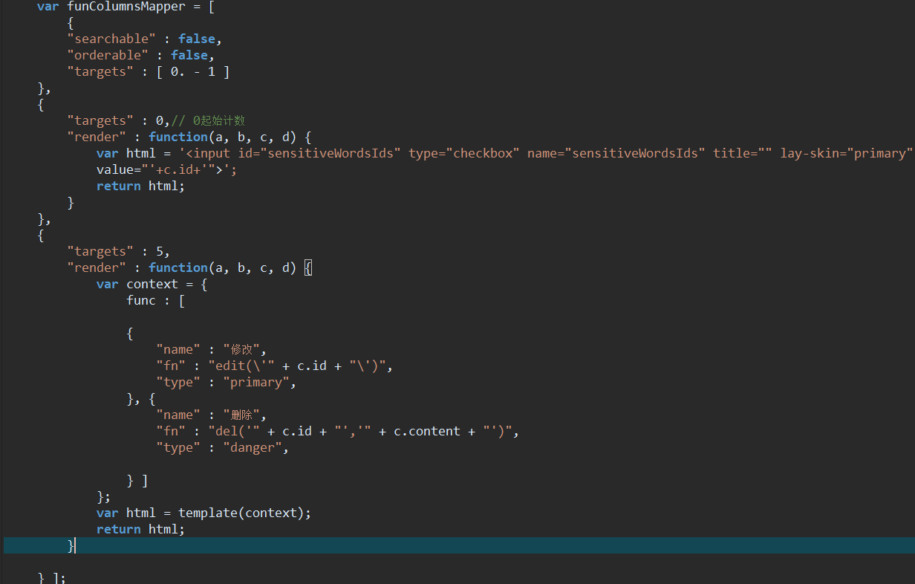
DataTables — 网络舆情监控项目应用
配置数据源
汇报人：白春飞
Notes:
这里同时使用了columns和columnDefs，可以说后者是前者的补充说明；
1.columnDefs：设置列定义初始化属性，和 columnsOption 参数很像，这个参数允许你给指定列设置选项，应用到一个或这多个列。而不像 columnsOption 需要每列都要定义
这个参数是一个列定义对象数组，通过使用 columnDefs.targetsDT 选项，告诉Datatables是定义的是那一列，targets可以同时指定多列，接受一个数组（比如 targets: [ -1, -2 ] ），上面设置第一列和最后一列禁止搜索和排序
2、render的function()方法有四个参数a,b,c,d分别对应的是data（相当于当前data的值），type（数据类型），row（整行的数据），meta（一些附加信息，没什么用），c.id可以得到当前行的id，因为c代表的是整行的数据；render方法返回的数据被用作Datatables最终使用的数据；

Slide 20
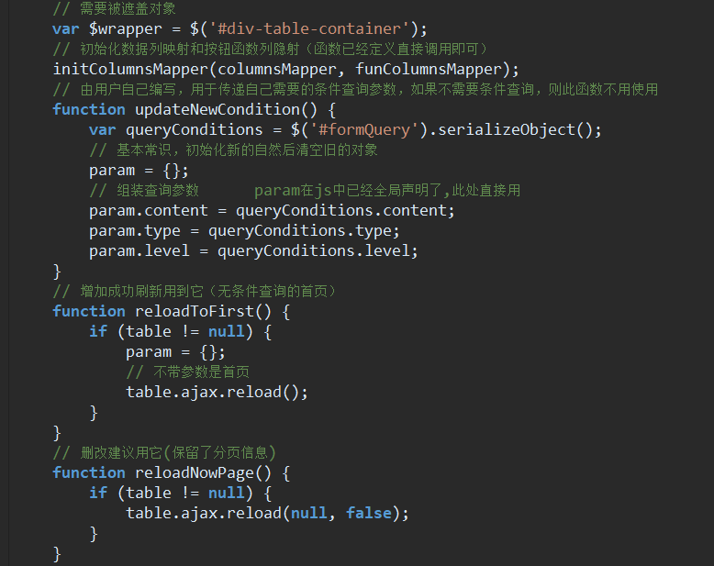
DataTables — 网络舆情监控项目应用
配置数据源
汇报人：白春飞
Notes:
table.ajax.reload( null, false ); // 刷新表格数据，分页信息不会重置

Slide 21
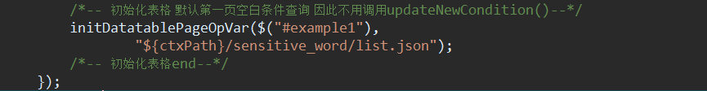
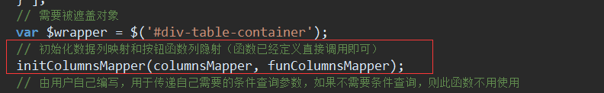
DataTables — 网络舆情监控项目应用
初始化传参
汇报人：白春飞

Slide 22
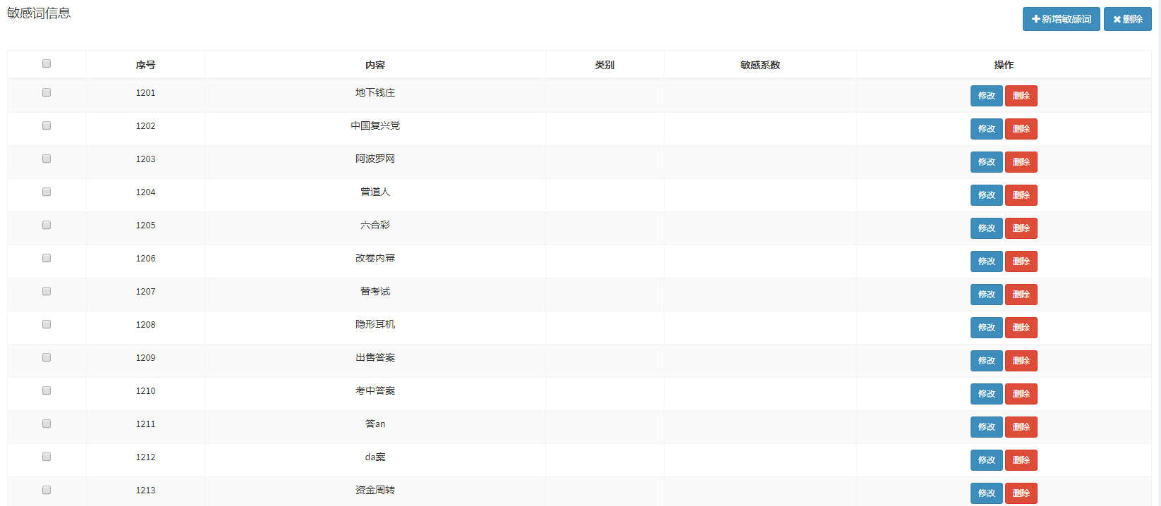
DataTables — 网络舆情监控项目应用
成果展示
汇报人：白春飞

Slide 23
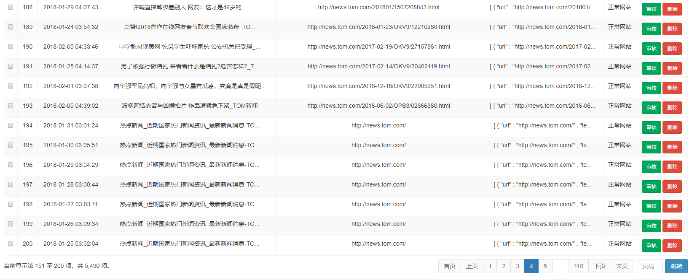
DataTables — 网络舆情监控项目应用
成果展示
汇报人：白春飞

Slide 24
谢谢观看！

